Slide 1
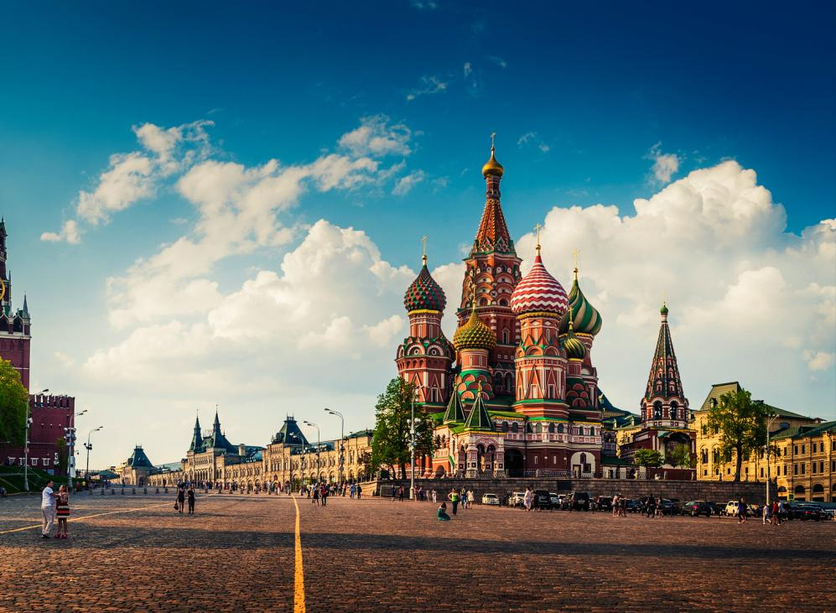
Хранить память предков

Slide 2
Конституция Российской Федерации
Статья 44.
1. Каждому гарантируется свобода литературного, художественного, научного, технического и других видов творчества, преподавания.
2.Каждый имеет право на участие в культурной жизни и пользование учреждениями культуры, на доступ к культурным ценностям.
Каждый обязан заботиться о сохранении исторического и культурного наследия, беречь памятники истории и культуры.

Slide 3
Что такое память?
Память - способность запоминать, сохранять и в нужный момент доставать (воспроизводить) нужную информацию.
Под памятью, как правило, понимается способность помнить события прошлого, хотя память охватывает намного больше функций, чем только это.

Slide 4
Что такое память?
Что значит «человек беспамятный»?
«Беспамятный» – это прежде всего человек неблагодарный, безответственный, неспособный на добрые, бескорыстные поступки… Без памяти нет совести

Slide 5
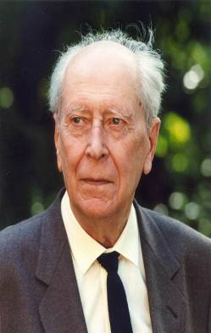
Академик Д.С. Лихачёв говорил: «Если человек не любит хотя бы изредка смотреть на старые фотографии своих родителей, не ценит память о них, оставленную в саду, который они возделывали, которые им принадлежали, - значит, он не любит их. Если человек не любит старые улицы, пусть даже и плохонькие, - значит, у него нет любви к своему городу.
Если человек равнодушен к памятникам истории своей страны, он, как правило, равнодушен к своей стране».

Slide 6
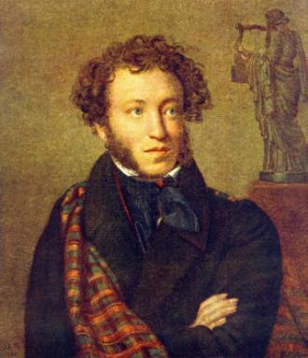
Объясните слова А.С. Пушкина
«Гордится славою своих предков не только можно, но и должно; не уважать оной есть постыдное малодушие»

Slide 7
Что означает слово «благотворительность»?
Благое дело, которое изначально заключалось в оказании благотворительной помощи нуждающимся (буквально «творить благо»)

Slide 8
Благотворительность
в России
Благотворительность началась с монастырей:
Именно здесь осиротевшие больные, бездомные люди могли найти приют.
При монастырях строились первые больницы и богадельни
Богаде́льня (от слов Бога дѣля, то есть ради Бога) — благотворительное заведение для содержания нетрудоспособных лиц (престарелых, немощных, инвалидов, калек и выздоравливающих). Существенным признаком богадельни является полное содержание проживающих в ней.

Slide 9
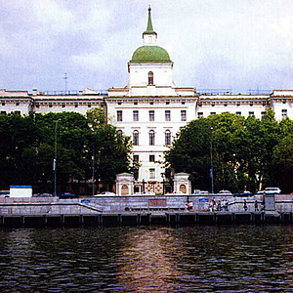
Благотворительность
в России
Воспитательный дом для сирот-подкидышей открытый при Петре I

Slide 10
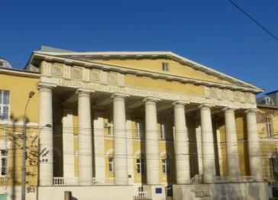
Благотворительность
в России
Вдовий дом, в котором жили вдовы офицеров и чиновников

Slide 11
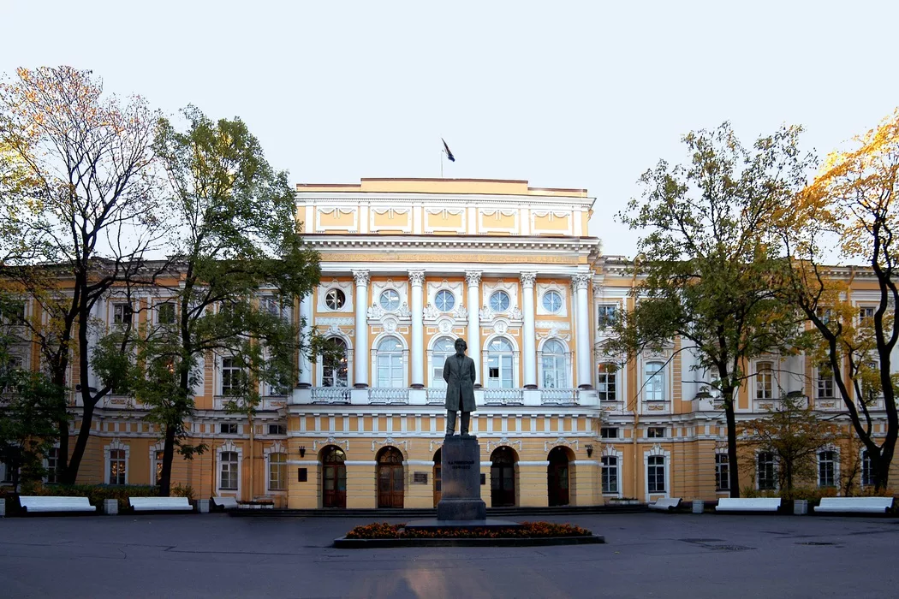
Благотворительность
в России
Воспитательный дом в Санкт-Петербурге, где воспитывали и обучали сирот

Slide 12
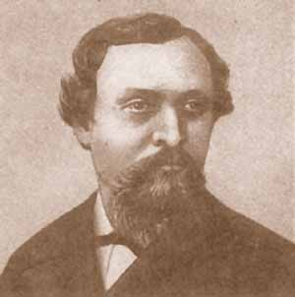
Благотворительность
в России
Историк М.П. Погодин говорил «Если бы счесть все пожертвования московских купцов за нынешнее столетие, то они составили бы такую цифру, которая должна бы поклониться Европа»

Slide 13

Благотворительность
в России
Сегодня занимаются благотворительностью артисты, общественные и религиозные организации.

Slide 14

Благотворительность
в России

Slide 15
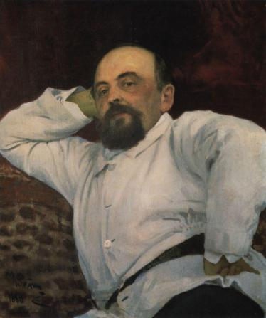
Благотворительность
в России
Савва Иванович Мамонтов - меценат
Меценат — лицо, способствующее на добровольной и безвозмездной основе развитию науки и искусства, оказывающее им материальную помощь из личных средств.
Меценатство — покровительство развитию науки и искусства.

Slide 16
Память не оставляет человека равнодушным и в этом её величайшее нравственное значение.

